Slide 1
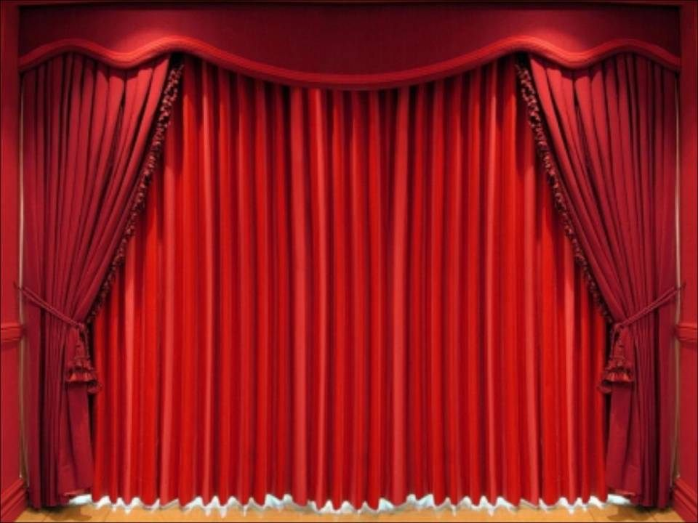
ВИДИ ЛЯЛЬОК

Slide 2
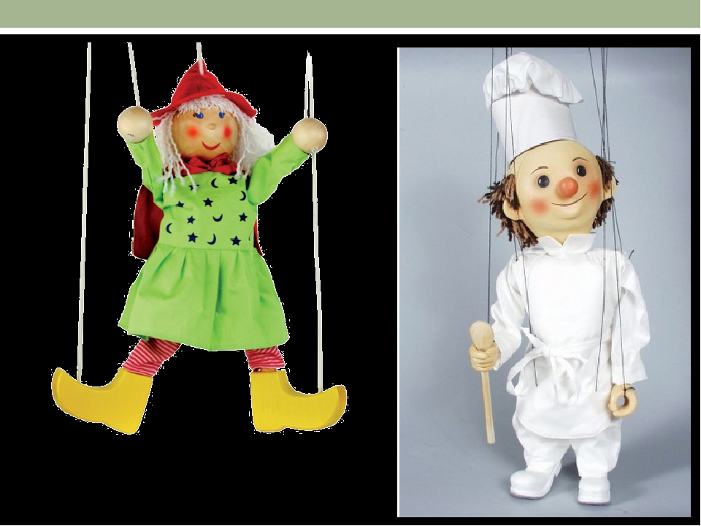
Лялька маріонетка

Slide 3
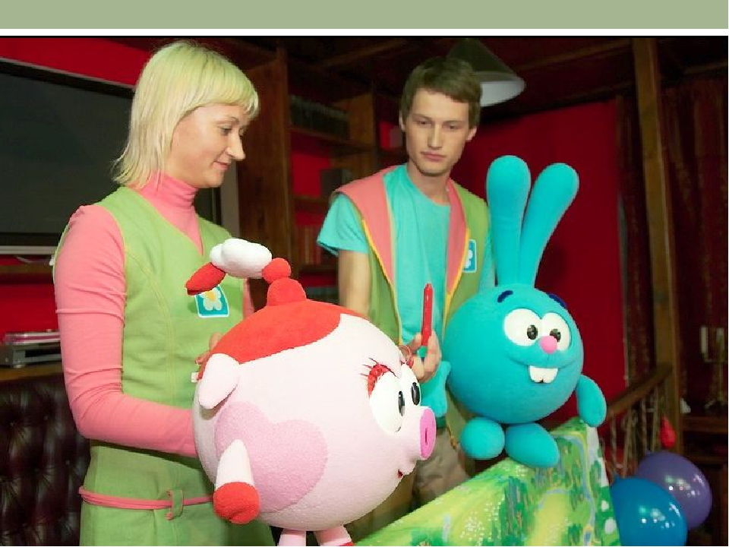
Планшетна лялька

Slide 4
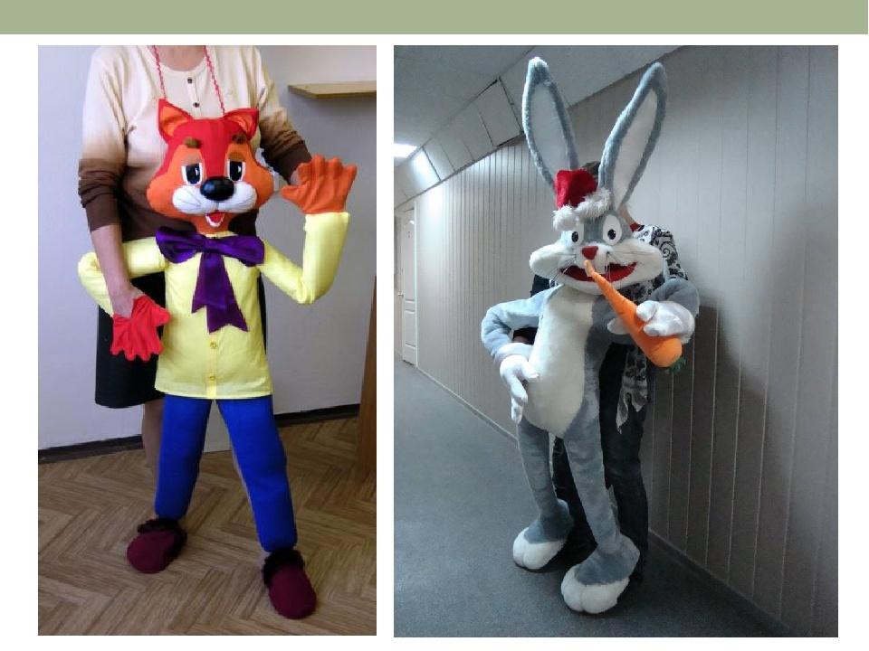
Ляльки велікани

Slide 5
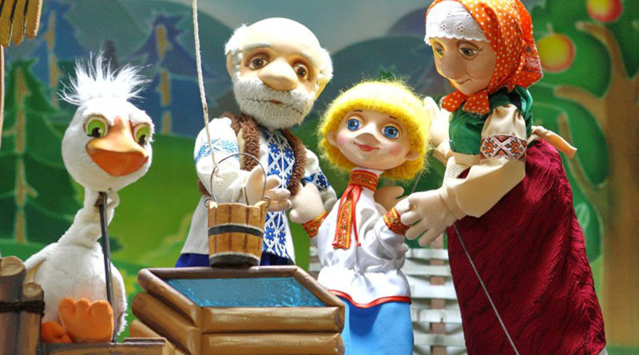
Тростинова (яванська) лялька

Slide 6
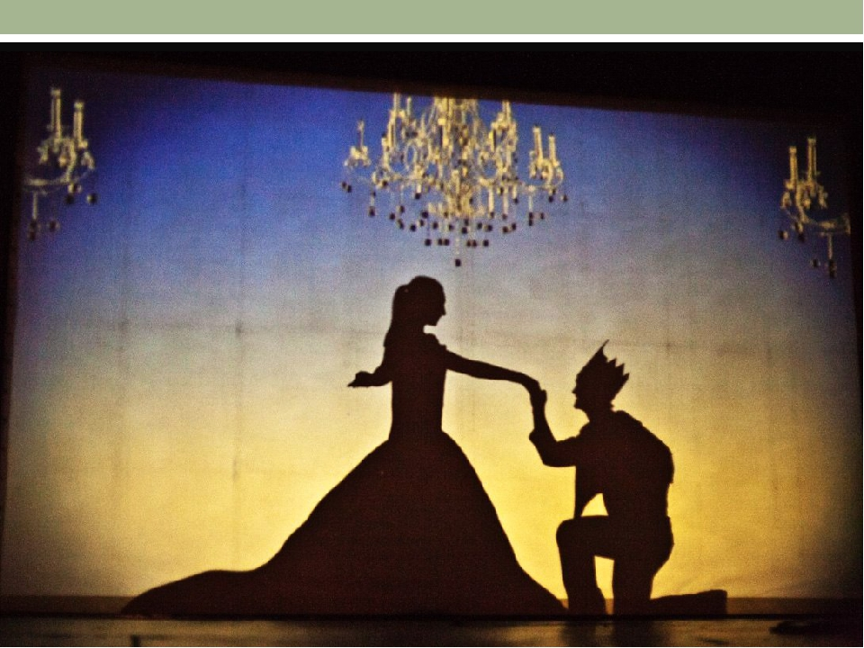
Лялька театру тіней

Slide 7
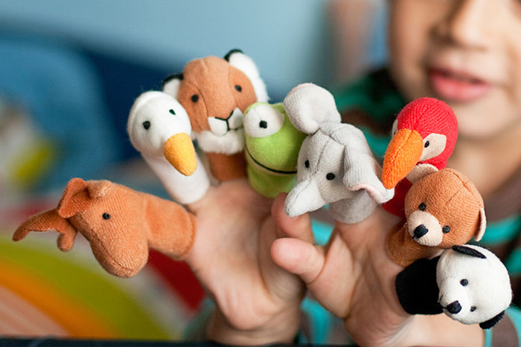
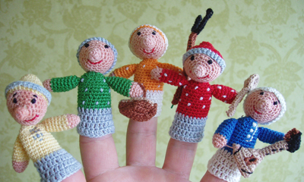
Оригінальна лялька — «пальцева»

Slide 8
Лялька перчаточна

Slide 9
Дякую за увагу!

